Slide 1
CHÀO MỪNG CÁC EM VÀ THẦY CÔ ĐẾN VỚI CLB BÓNG BÀN
TRƯỜNG TIỂU HỌC NGUYỄN TRÃI

Slide 2
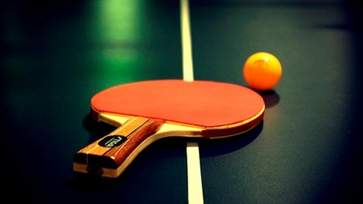
GiỚI THIỆU VỀ MÔN BÓNG BÀN

Slide 3
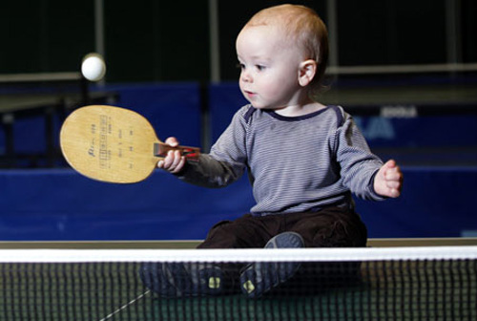
Giới thiệu chung
Lịch sử ra đời
Luật bóng bàn
Kỹ thuật cơ bản
Các VĐV nổi tiếng

Slide 4
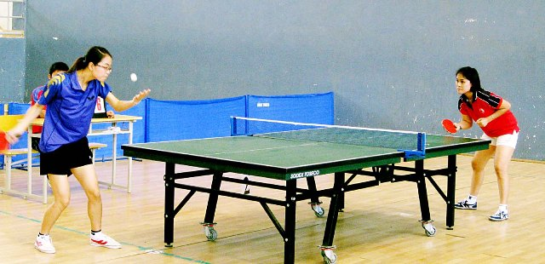
1. GiỚI THIỆU CHUNG VỀ MÔN BÓNG BÀN
Bóng bàn là một thể thao có 2 bên chơi; 1 hoặc 2 người bên này đánh một trái banh trên bàn bóng qua lại với 1 hoặc 2 người phía bên kia, mỗi người dùng một cây vợt, gần giống như chơi quần vợt. Luật chơi bóng bàn khác với quần vợt nhưng những khái niệm cơ bản thì giống nhau. Bóng bàn là môn thi đấu tại Thế vận hội. Cách xoáy bóng, tốc độ và chiến thuật khi chơi là những yếu tố quan trọng khi thi đấu bóng bàn. Tốc độ của trái banh có thể khác nhau, từ đi chậm nhưng xoáy nhiều đến rất nhanh có khi hơn 110 km/h.

Slide 5
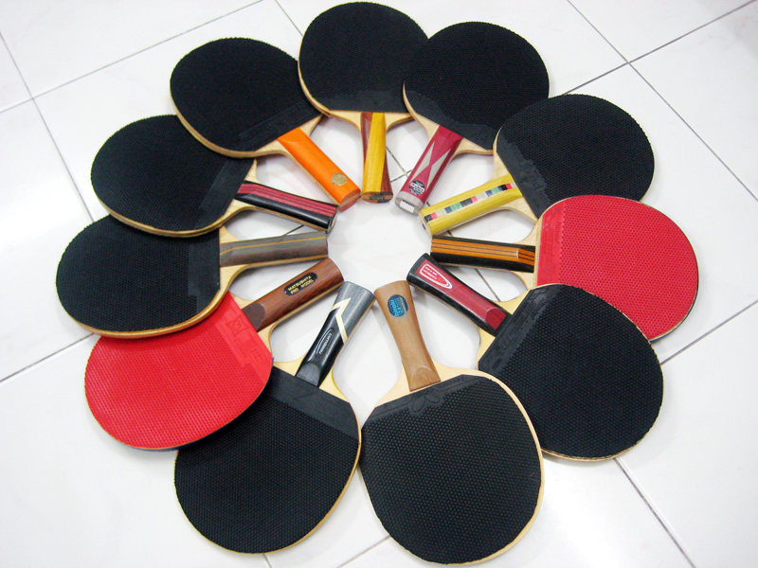
2. LỊCH SỬ RA ĐỜI MÔN BÓNG BÀN
Bóng bàn có nguồn gốc từ nước Anh, vốn là một trò giải trí sau giờ ăn tối của giới thượng lưu dưới thời Nữ hoàng Victoria của thập niên 1880.
Môn bóng bàn gắn liên với tên tuổi Kỹ sư Giêm Ghibơ (James Gibb). Từ năm 1889, ông đã cùng với những người trong gia đình dùng bàn ăn và những chiếc vợt bằng gỗ, quả bóng bằng lie để giải trí. Trò chơi này đã thu hút sự chú ý của công chúng nước Anh và Hãng Xenluloit (Celluloid) đã cùng tác giả hợp tác để sản xuất ra những quả bóng... Từ đó trò chơi đã có hiệu quả hơn. Việc sản xuất bóng bàn được thương mại hóa nhanh chóng và nó trở thành một môn thể thao được nhiều người ưa thích vì rẻ tiền mà tác dụng rèn luyện thì rất hiệu quả.

Slide 6
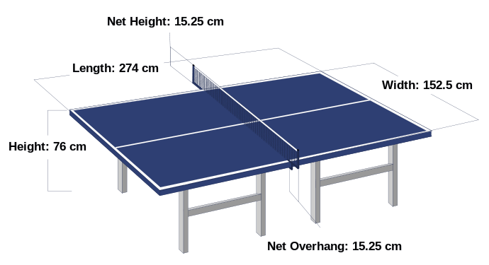
3. LUẬT BÓNG BÀN
Điều 1: Sân và các thiết bị trên sân

Slide 7
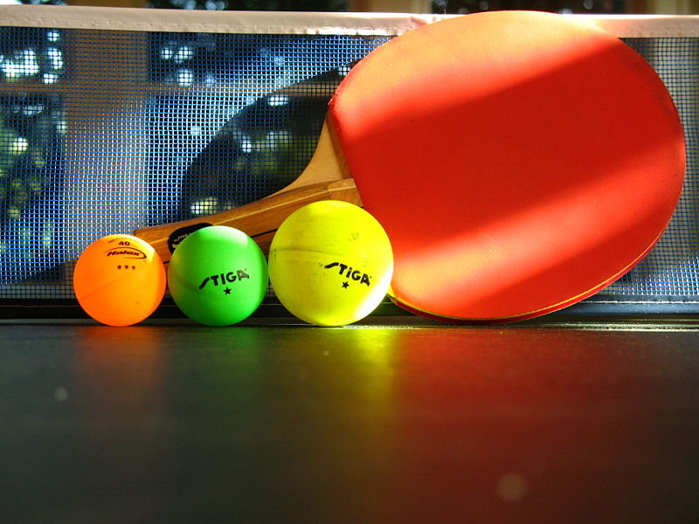
3. LUẬT BÓNG BÀN
Điều 2: Quả bóng bàn
Quả bóng được dùng trong môn bóng bàn có đường kính 40 mm, làm từ xen-lu-lô (cellulose), hoàn toàn rỗng ruột và nhẹ bỗng. Số lượng ngôi sao trên trái banh thường có ý nói lên chất lượng của nó, về độ nảy cũng như độ tròn.

Slide 8
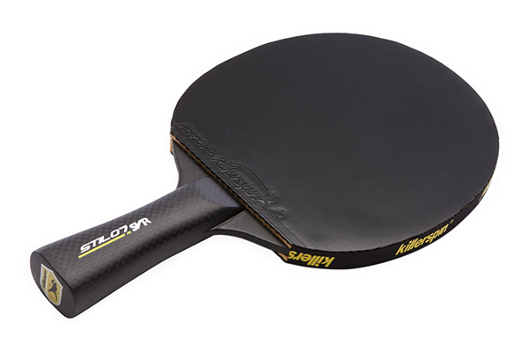
3. LUẬT BÓNG BÀN
Điều 3: Vợt
Cây vợt thì thường dài khoảng 10 in, với bề mặt dùng để đánh bóng xấp xỉ 15,8 cm × 15,8 cm (6 in × 6 in), mặc dù luật thi đấu không giới hạn kích thước hay hình dạng. Những cây vợt hiện đại thường có một lớp cao su mỏng phủ lên bề mặt cây vợt. Lớp cao su này có thể có những điểm lấm chấm và những điểm này có thể ở mặt trước hay mặt sau, làm cho lớp mỏng đó trở thành một miếng hút mỏng giữa miếng gỗ ở giữa và cao su ở bề mặt.

Slide 9
3. LUẬT BÓNG BÀN
Điều 3: Hệ thống tính điểm
Khi thi đấu, 1 điểm được tính cho người đang giao bóng. Đứng sau cạnh bàn, với trái banh trong một tay và cây vợt trong tay kia, người giao bóng tung trái bóng lên, không được xoáy, tung thẳng đứng ít nhất 16 cm. Hoặc 5 giây mới chạm bóng
Người giao bóng phải đánh vào trái bóng để nó nảy một lần ở nửa bàn của mình, và nảy ít nhất một lần ở nửa bàn của đối thủ. Nếu trái banh đụng lưới nhưng không không đập bên nửa bàn đối phương, 1 điểm sẽ thuộc về đối phương. Tuy nhiên, nếu trái banh đụng lưới, nhưng vẫn đi qua và nảy bên nửa bàn kia, trái banh sẽ phải giao lại.
Từ khi bắt đầu quả giao bóng đến khi bóng được đánh đi, quả bóng phải ở phía trên mặt bàn và đằng sau đường biên cuối bàn của người giao bóng và bóng không được che khuất tầm nhìn của người đỡ giao bóng bằng bất kỳ một bộ phận nào trên cơ thể hoặc áo quần của người giao bóng hoặc của người cùng đánh đôi với đấu thủ này. Ngay sau khi quả bóng đã được đánh đi, cánh tay tự do của người giao bóng phải rời khỏi khoảng không gian giữa cơ thể của người giao bóng và lưới.

Slide 10
3. LUẬT BÓNG BÀN
Điều 4: Đánh đơn và đôi
- Trong đánh đơn, người giao bóng đầu tiên thực hiện quả giao bóng tốt, sau đó người đỡ giao bóng sẽ trả lại bóng tốt và từ đó người giao bóng và người đỡ giao bóng luân phiên trả lại bóng tốt.
- Trong đánh đôi, người giao bóng đầu tiên thực hiện quả giao bóng tốt, sau đó người đỡ giao bóng trả lại bóng tốt, rồi tới đồng đội của người giao bóng trả lại bóng tốt, kế tiếp đồng đội của người đỡ giao bóng trả lại bóng tốt và từ đó mỗi đấu thủ luân phiên nhau theo thứ tự trên mà trả lại bóng tốt.

Slide 11
4. KĨ THUẬT CƠ BẢN
1.Giao bóng
Lúc bắt đầu giao bóng quả bóng được đặt nằm im trên lòng bàn tay mở phẳng của tay không cầm vợt của người giao bóng.
Người giao bóng tung lên theo phương thẳng đứng, cao ít nhất 16cm, không được tạo ra bóng xoáy và không được chạm bất cứ một vật gì trước khi được đánh đi.
Khi quả bóng rơi xuống, người giao bóng sẽ đánh quả bóng đó sao cho bóng chạm bên mặt bàn mình trước và sau đó mới nẩy qua lưới hoặc vòng qua các bộ phận của lưới, chạm trực tiếp vào bên mặt bàn người đỡ giao bóng; Trong đánh đôi bóng phải chạm liên tiếp từ nửa mặt bàn bên phải của người giao bóng sang nửa mặt bàn bên phải của người đỡ giao bóng.
Từ khi bắt đầu quả giao bóng đến khi bóng được đánh đi, quả bóng phải ở phía trên mặt bàn và đằng sau đường biên cuối bàn của người giao bóng và bóng không được che khuất tầm nhìn của người đỡ giao bóng bằng bất kỳ một bộ phận nào trên cơ thể hoặc áo quần của người giao bóng hoặc của người cùng đánh đôi với đấu thủ này. Ngay sau khi quả bóng đã được đánh đi, cánh tay tự do của người giao bóng phải rời khỏi khoảng không gian giữa cơ thể của người giao bóng và lưới.

Slide 12
4. KĨ THUẬT CƠ BẢN
Các kĩ thuật cơ bản của cú giật thuận tay
Tư thế đứng: Hai chân giang rộng bằng vai với trọng tâm cơ thể hướng về phía trước và dồn lên các đầu ngón chân của bạn. Khi giật, cơ thể cần hướng mặt về phía phải (đối với người thuận tay phải), trọng lượng cơ thể đặt trên chân phải. Khi xoay thắt lưng, thắt lưng của bạn cần kiểm soát cánh tay trên và cẳng tay của bạn cần được thả lỏng dưới cánh tay trên. Sử dụng cổ tay của bạn để kiểm soát vợt (trong khi thực hiện, sử dụng ngón tay cái của bạn để khép góc vợt, ngón tay trỏ của bạn cần được thư giãn trong khi ngón tay giữa sẽ hỗ trợ ổn định vợt). Những mô tả này là dành cho người cầm vợt dọc. Góc vợt cần thay đổi theo để phù hợp với xoáy của bóng đến (ví dụ xoáy lên nhiều = khép góc vợt nhiều, .v.v.). Tiếp xúc bóng: Trước hết, sử dụng chân của bạn để phát động sức mạnh, chuyển trọng tâm của bạn từ chân phải sang chân trái, thay đổi vị trí trọng tâm cơ thể với việc nghiêng hướng về phía trước (không nghiêng về phía sau). Bạn cần phải di chuyển cánh tay và vợt cùng một hướng với cơ thể. Bằng việc sử dụng cách chuyển trọng tâm như thế, sức mạnh sẽ thông qua cánh tay trên tới cánh tay ngoài và ngay lập tức vụt cẳng tay với lực bộc phát tiếp xúc vào bóng. Góc giữa cẳng tay và cánh tay trên nên càng ít càng tốt. Đây là một nửa công việc (có một cánh tay thẳng). Cánh tay thẳng hơn sẽ tạo ra nhiều lực hơn. Cũng như thế, bạn sẽ tạo ra tốc độ lớn hơn khi bạn vụt cánh tay của bạn về phía trước nhanh hơn. Nhiều người khi dạy cú giật thuận tay đã nhấn mạnh về động tác vụt cánh tay ngoài mà không nhấn mạnh vào việc chuyển trọng tâm và xoay cổ tay ra sau. (Wu chỉ nói đến người đã không dạy đầy đủ điều này – đa số giáo viên dạy nhiều kỹ thuật thích hợp).

Slide 13
4. KỸ THUẬT CƠ BẢN
3. Kỹ thuật đập bóng bổng
Tùy thuộc vào vị trí bóng đến mà xác định vị trí đứng, nhưng nói chung thường đứng hơi xa bàn. Chân trái đứng ra trước, trọng tâm cơ thể dồn lên chân phải, toàn bộ thân người, tay cùng với lưng, hống xoay sang phải, cánh tay cố găng đưa vợt ra phía sau bên phải cơ thể. Đồng thời cẳng tay xoay trong làm cho mặt vợt nghiêng trước. Khi bóng tới chạm bàn bật lên tới điểm cao nhất, cùng với sức mạnh chân phải đạp đất di chuyển trọng tâm, lưng háng cũng xoay sang trái. Toàn bộ cánh tay vung lên trên và ra trước, sau đó dần dần chuyển hướng vung vợt xuống dưới phía trước để đón bóng. Khi bóng đến ở thời điểm đi xuống ngang độ cao giữa vai và đầu thì dùng mặt vợt nghiêng trước đập mạnh vào phần giữa bóng. Trong giây lát vợt đánh vào bóng, toàn bộ cánh tay tăng tốc độ phát lực vung vợt xuống phía dưới ra trước sang trái. Cùng lúc đó, lưng háng tích cực dùng lực phối hợp. Sau khi đánh bóng tay vung vợt theo đà xuống phía dưới ra trước sang trái, đồng thời nhanh chóng trở về tư thế chuẩn bị ban đầu. Trong quá trình thực hiện kỹ thuật động tác, trọng tâm cơ thể chuyển từ chân phải sang chân trái. Ngoài ra, đập bóng còn có một loại đánh được gọi là "Rơi xuống đất nở hoa”, tứ là khi đánh bóng sang bật bàn đến độ cao hơn hẳn mặt lưới, cánh tay cầm vợt đánh mạnh từ phía trên sau ra phía trước dưới vào phần giữa của bóng (đập chếch thẳng kiểu đập ruồi). Điểm then chốt của loại đập bóng này là cần phải làm cho đường thảng từ vị trí đập bóng đến điểm rơi bất kỳ trên mặt bàn đối phương không bị lưới ngăn bóng lại. Cách đánh này đòi hỏi phải có sự phán đoán tinh tế, chuẩn xác đường bóng đi lên sau khi bóng đến bật lên khỏi bàn, nếu không dễ hụt bóng, tạo sai lầm dẫn đến mất điểm.

Slide 14
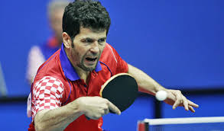
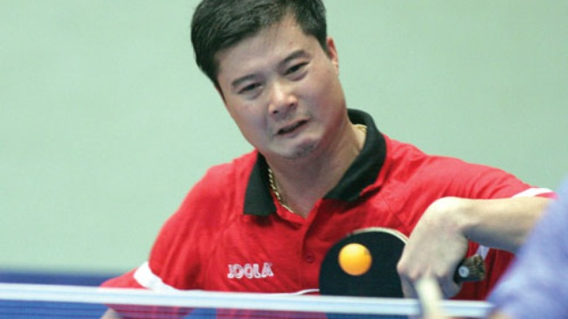
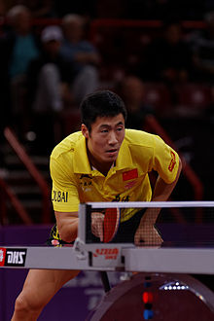
5. CÁC VẬN ĐỘNG VIÊN TIÊU BiỂU
Zoran primorac Vũ Mạnh Cường Vương Lệ Cần

Slide 15
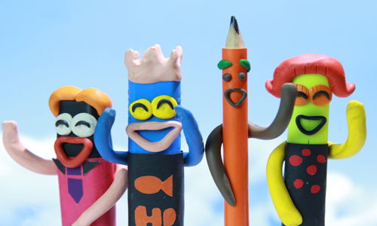
CẢM ƠN THẦY CÔ VÀ CÁC BẠN ĐÃ LẮNG NGHE

